Slide 1
Физкультурные досуги «Осень к нам пришла»!

Slide 2
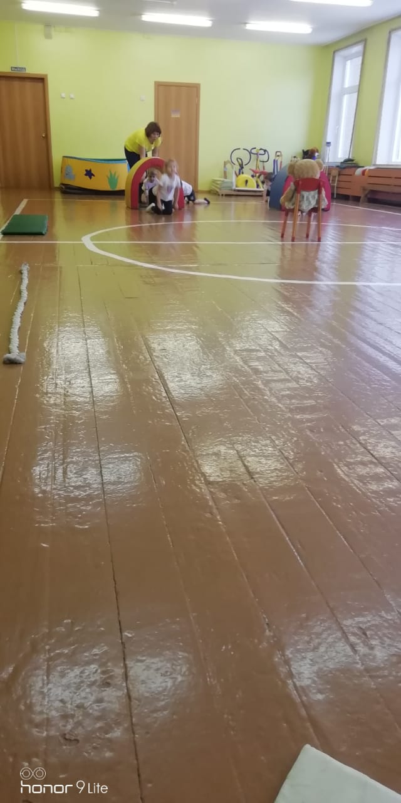
На полянке зайчики играют И нас попрыгать с ними приглашают!

Slide 3
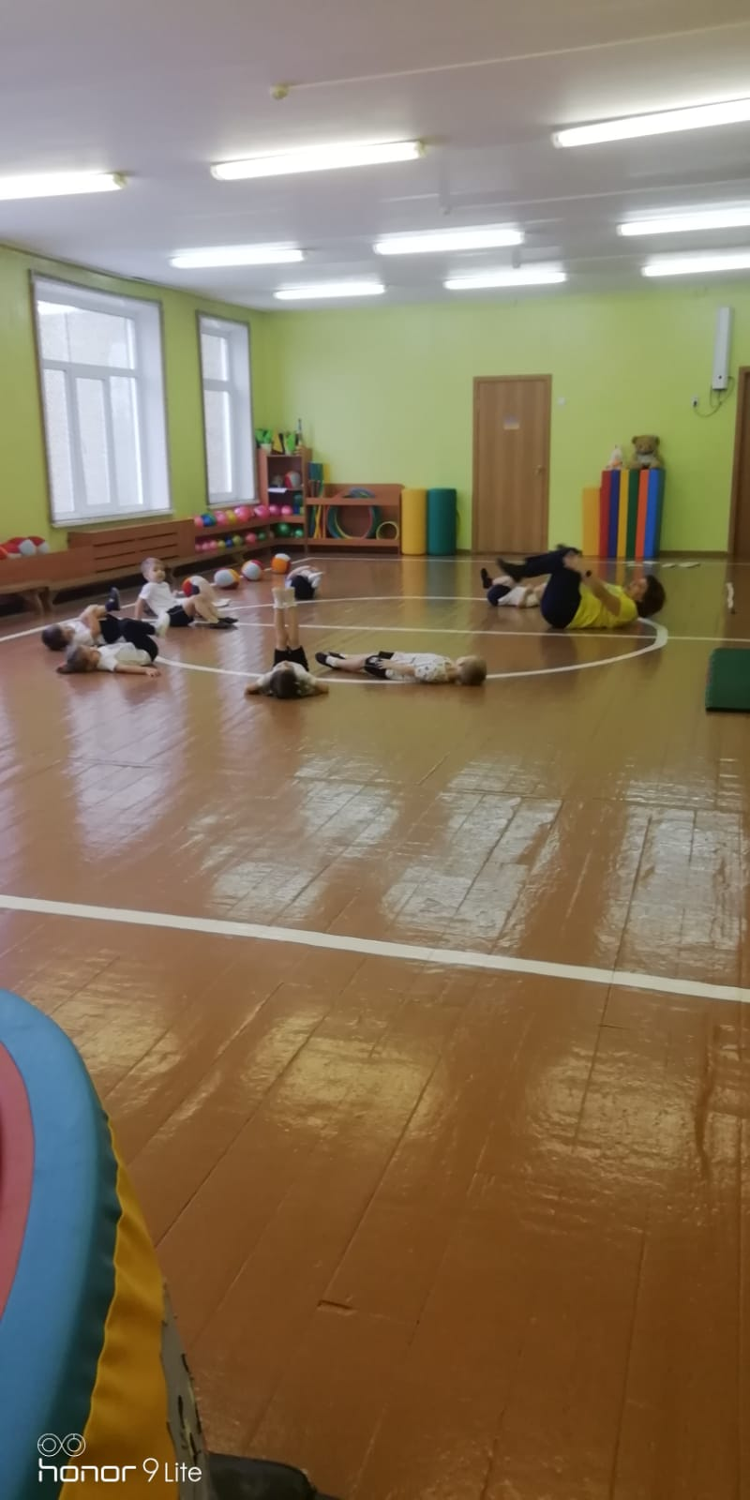

Slide 4
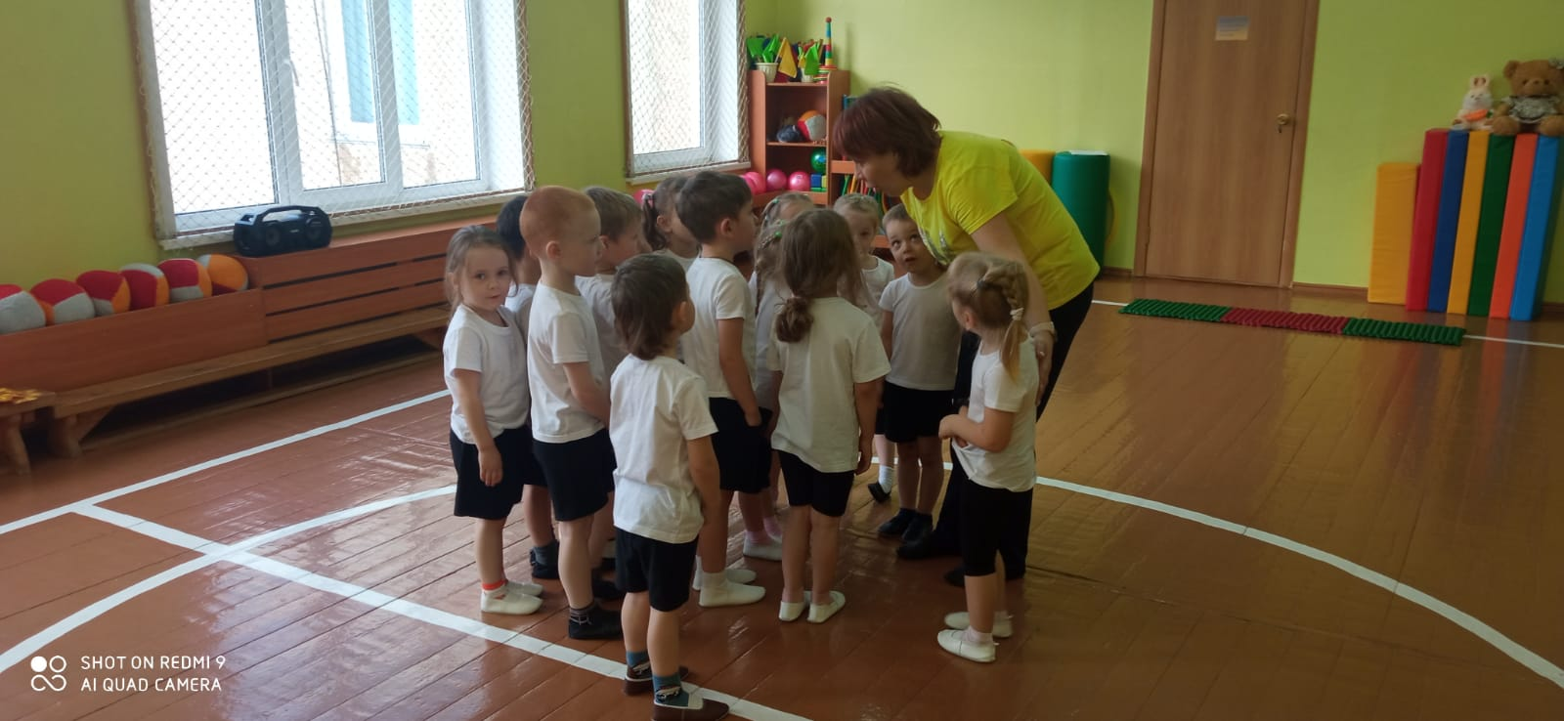
Зайки скачут, скок-скок-скок, На осенний на лужок. Травку щиплют, Слушают, не идет ли волк!

Slide 5
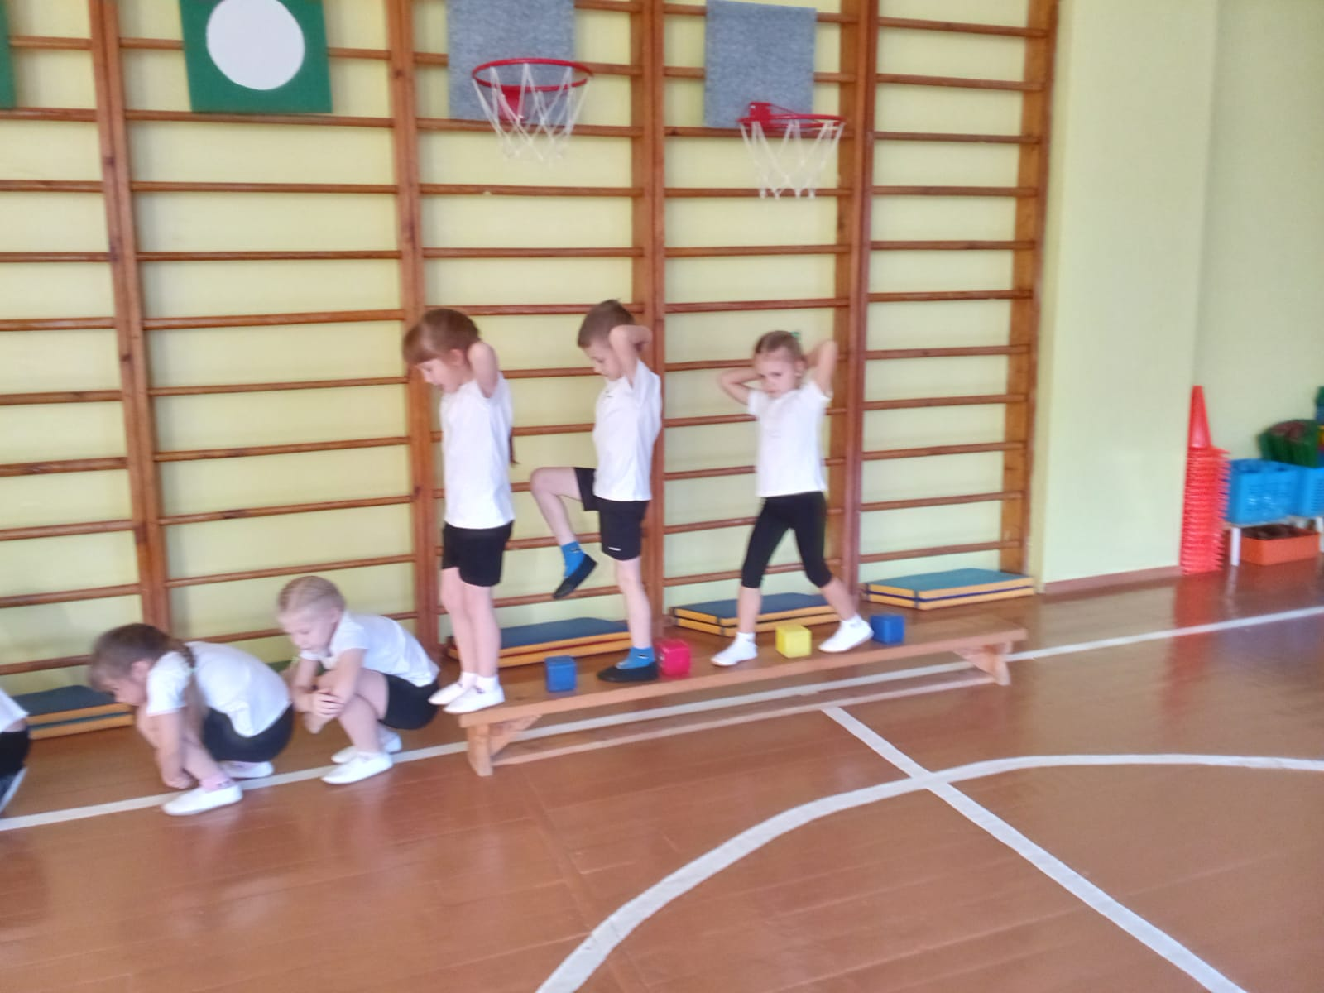
Разминка и полоса препятствий

Slide 6
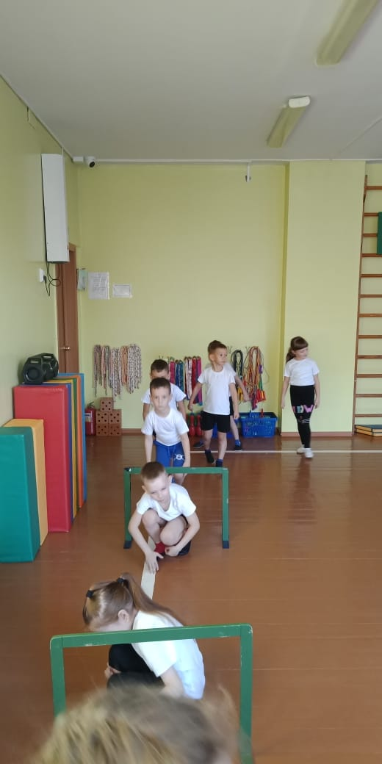

Slide 7
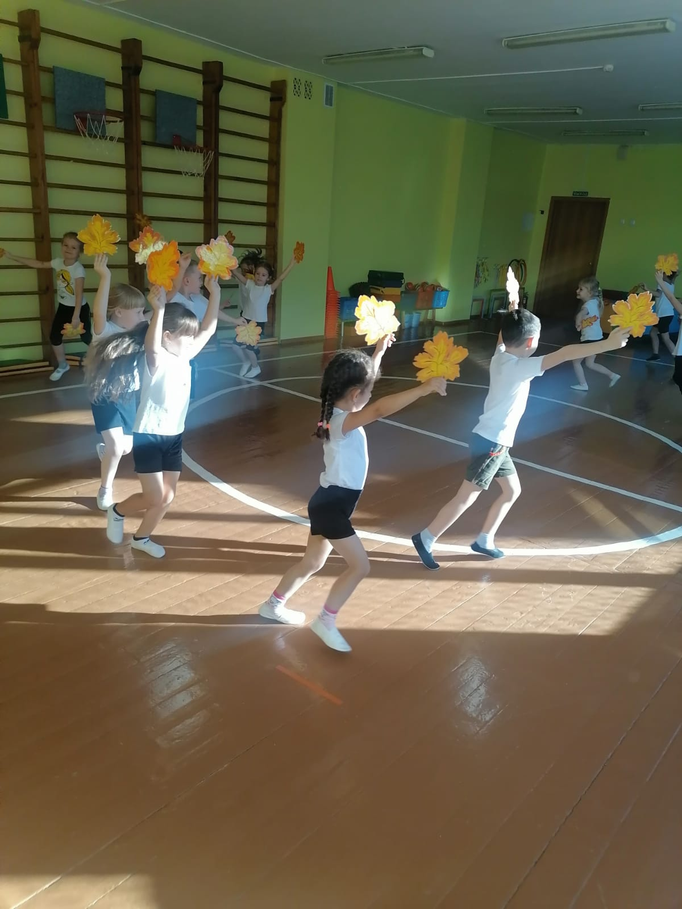
Упражнения для глаз «Осенние листочки»

Slide 8
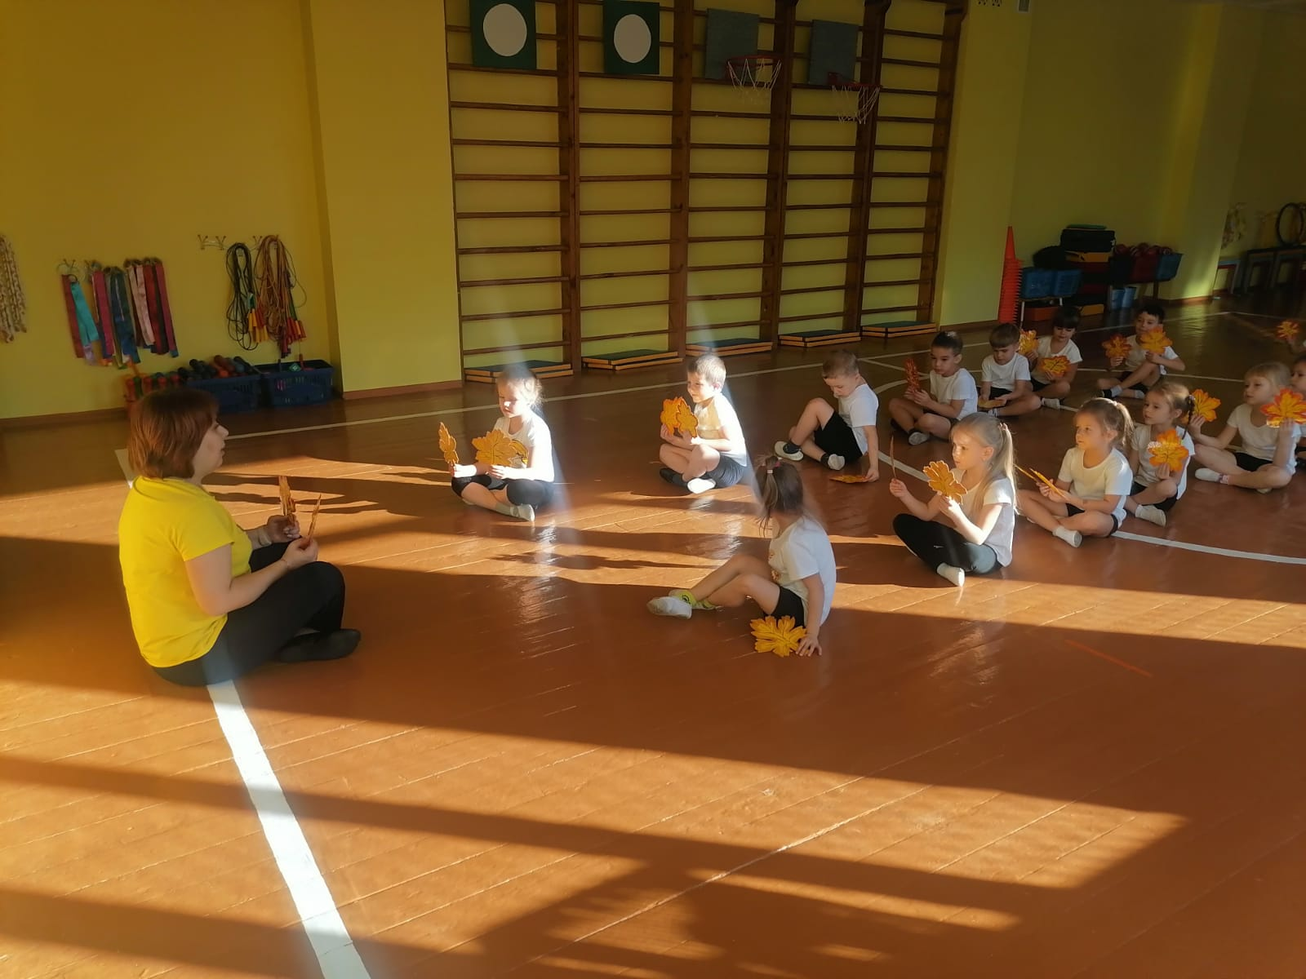

Slide 10
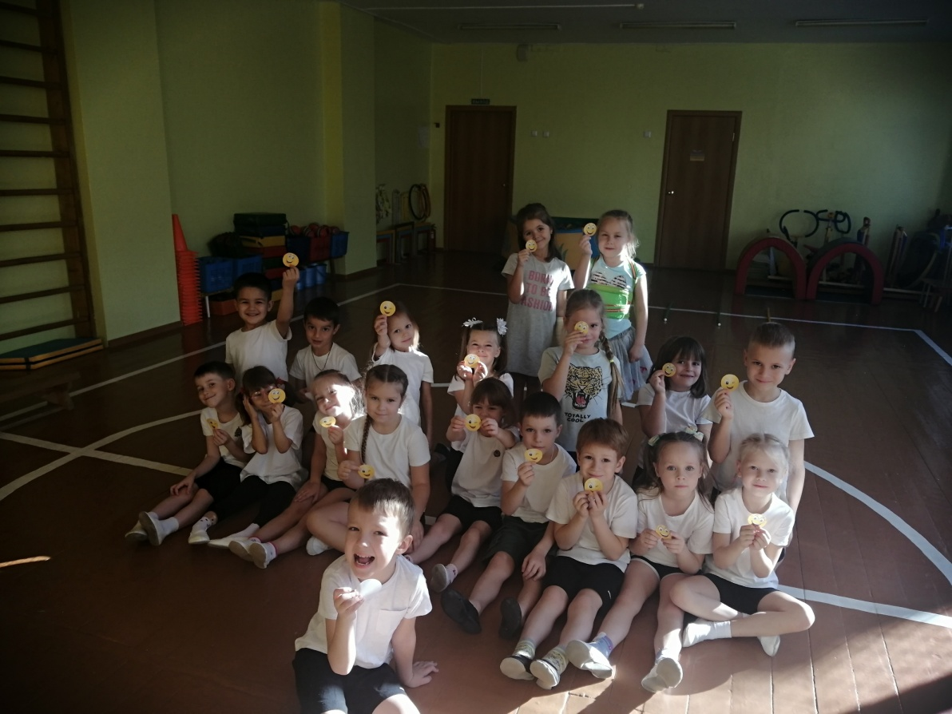
Веселые смайлики за дружбу!

